Slide 1
Master Génie Logiciel (GL)
Réseaux avancés
Programmation réseau en Java :
Sockets TCP & UDP
Badr Benmammar
badr.benmammar@gmail.com

Slide 2
Plan
Implémentation des Sockets TCP en Java
Serveur multi-threads avec les sockets TCP
Méthodes de Socket: connect et bind
Implémentation des Sockets UDP en Java
DatagramSocket vs DatagramPacket
Transmission de chaînes de caractères avec les sockets UDP
Transmission d’objet avec les sockets UDP

Slide 3
Communication par les sockets TCP
a
Serveur
ServerSocket a = new ServerSocket(7777);
Socket de connexion
Client

Slide 4
Communication par les sockets TCP
a
Serveur
ServerSocket a = new ServerSocket(7777);
Socket de connexion
Client
Socket de communication
b
Socket b = a.accept();

Slide 5
Communication par les sockets TCP
a
Serveur
ServerSocket a = new ServerSocket(7777);
Socket de connexion
Client
Socket c = new Socket ("localhost", 7777);
Socket de communication
Socket de communication
b
c
Socket b = a.accept();

Slide 6
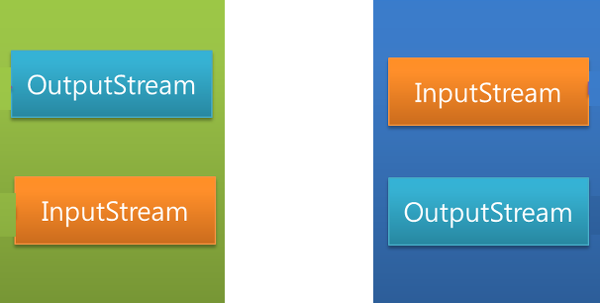
Communication par les sockets TCP
a
Serveur
ServerSocket a = new ServerSocket(7777);
Socket de connexion
Client
Socket b = a.accept();
Socket c = new Socket ("localhost", 7777);
Socket de communication
Socket de communication
b
c

Slide 7
Communication par les sockets TCP
a
Serveur
ServerSocket a = new ServerSocket(7777);
Socket de connexion
Client
Socket c = new Socket ("localhost", 7777);
Socket de communication
Socket de communication
Le premier client est connecté
Les autres clients sont insérés
dans la file d’attente
b
c
Socket b = a.accept();

Slide 8
Communication par les sockets TCP
a
Serveur
ServerSocket a = new ServerSocket(7777);
Socket de connexion
Client
Socket c = new Socket ("localhost", 7777);
Socket de communication
Socket de communication
Comment faire pour servir
plusieurs clients sur le même
numéro de port ?
b
c
Socket b = a.accept();

Slide 9
Communication par les sockets TCP
a
Serveur
ServerSocket a = new ServerSocket(7777);
Socket de connexion
Client
Socket b = a.accept();
Socket c = new Socket ("localhost", 7777);
Socket de communication
Thread
Socket de communication
b
c

Slide 10
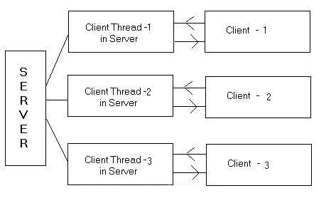
Serveur multi-threads avec les sockets
Lancer plusieurs clients sur le même numéro de port
Chaque client est pris en charge par un thread
Thread 1
Client 1
Thread 2
Client 2
Serveur
Thread 3
Client 3
Code complet a voir en TP

Slide 11
Serveur.java
import java.io.*;
import java.net.*;
public class Serveur {
public static void main(String[] args) throws IOException{
ServerSocket a;
a = new ServerSocket(2023);
while (true){
try {
Socket b=a.accept();
} catch (IOException e) {}
} // Fin while
} // Fin main
} // Fin Serveur

Slide 12
Serveur.java
import java.io.*;
import java.net.*;
public class Serveur {
public static void main(String[] args) throws IOException{
ServerSocket a;
a = new ServerSocket(2023);
while (true){
try {
Socket b=a.accept();
T thread = new T(b);
thread.start();
} catch (IOException e) {}
} // Fin while
} // Fin main
} // Fin Serveur
Un socket de communication
par thread
Le thread doit avoir comme attribut le socket de communication
Le run du Thread est utilisé pour créer le canal de communication

Slide 13
Assignations des ports
Il existe des milliers de ports (codés sur 16 bits : 65536 possibilités).
(IP Source, Port Source) → (IP Destination , Port Destination)
Socket émission
Socket réception
Types de ports
Les ports publiques
Les ports dynamiques
49152 → 65535
0 → 49151

Slide 14
Assignations des ports
Il existe des milliers de ports (codés sur 16 bits : 65536 possibilités).
(IP Source, Port Source) → (IP Destination , Port Destination)
Socket émission
Socket réception
Types de ports
Les ports publiques
Les ports dynamiques
0 → 49151
Socket c = new Socket ("localhost", 7777);
49152 → 65535

Slide 15
Assignations des ports
Il existe des milliers de ports (codés sur 16 bits : 65536 possibilités).
(IP Source, Port Source) → (IP Destination , Port Destination)
Socket émission
Socket réception
Types de ports
Les ports publiques
Les ports dynamiques
49152 → 65535
Les ports réservés (connus)
Les ports enregistrés (moins connus)
0 → 1023
1024 → 49151

Slide 16
Assignations des ports
Les ports réservés (connus)
0 → 1023
Processus système: ont la particularité d’être assignés par ICANN (Internet Corporation for Assigned Names and Numbers) afin d’aider à la configuration des réseaux.
21 FTP, 25 SMTP, 80 HTTP, 179 BGP, … pour tcp.
FTP : File Transfer Protocol.
SMTP : Simple Mail Transfer Protocol.
HTTP : Hypertext Transfer Protocol.
BGP : Border Gateway Protocol.

Slide 17
Assignations des ports
Les ports réservés (connus)
0 → 1023
Processus système: ont la particularité d’être assignés par ICANN (Internet Corporation for Assigned Names and Numbers) afin d’aider à la configuration des réseaux.
21 FTP, 25 SMTP, 80 HTTP, 179 BGP, … pour tcp.
FTP : File Transfer Protocol.
SMTP : Simple Mail Transfer Protocol.
HTTP : Hypertext Transfer Protocol.
BGP : Border Gateway Protocol.
53 DNS, DHCP (serveur 67 ; client 68), 520 RIP…. pour udp.
DNS : Domain Name System.
DHCP : Dynamic Host Configuration Protocol.
RIP : Routing Information Protocol.

Slide 18
Assignations des ports
Les ports enregistrés (moins connus)
1024 → 49151
Processus utilisateur : en particulier les protocoles d’entreprise/propriétaires.
1099 RMI (Remote Method Invocation) registry pour tcp.

Slide 19
Assignations des ports
Les ports enregistrés (moins connus)
1024 → 49151
Processus utilisateur : en particulier les protocoles d’entreprise/propriétaires.
1099 RMI (Remote Method Invocation) registry pour tcp.
Les ports dynamiques
49152 → 65535
Socket c = new Socket ("localhost", 7777);
Afin de ne pas gêner les services qui voudront plus tard utiliser des ports enregistrés propriétaires, le système d’exploitation essaiera généralement d’éviter d’utiliser les ports enregistrés.
SE utilise le port 0 pour l’allocation de ports dynamiques.

Slide 20
Communication par les sockets TCP
a
Serveur
ServerSocket a = new ServerSocket(7777);
Socket de connexion
Client
Socket c = new Socket ("localhost", 7777);
Socket de communication
Socket de communication
b
c
Socket b = a.accept();

Slide 21
Communication par les sockets TCP
a
Serveur
ServerSocket a = new ServerSocket(7777);
Socket de connexion
Client
7777: port distant
Socket c = new Socket ("localhost", 7777);
Socket de communication
Socket de communication
Socket lié à un port libre dynamique
b
c
Socket b = a.accept();

Slide 22
Communication par les sockets TCP
a
Serveur
ServerSocket a = new ServerSocket(7777);
Socket de connexion
Client
Socket c = new Socket ("localhost", 7777);
Socket de communication
Socket de communication
Ne permet pas le choix du port local
Ne permet pas une connexion avec timeout
b
c
Socket b = a.accept();

Slide 23
Créer un socket en utilisant connect
Socket sock = new Socket(); // Socket sans connexion
SocketAddress serveur = new InetSocketAddress ("localhost", 6066);
sock.connect (serveur);
Socket sock = new Socket("localhost", 6066);
SocketAddress est une classe abstraite.
InetSocketAddress est la classe fille de SocketAddress.
Le client est connecté depuis un port libre dynamique.

Slide 24
Créer un socket avec un timeout en utilisant connect
Socket sock = new Socket(); // Socket sans connexion
SocketAddress serveur = new InetSocketAddress ("localhost", 6066);
sock.connect (serveur, 3000); //le délai est en millisecondes donc 3 secondes
Connecte le socket au serveur avec une valeur d’expiration de 3 secondes
Si le délai à expiré, une SocketTimeoutException est levée.
Le client est connecté depuis un port libre dynamique.

Slide 25
Méthodes de Socket : connect
connect (SocketAddress adresseSocket) : connecte le socket au serveur.
connect (SocketAddress adresseSocket, int timeout) : connecte le socket au serveur avec une valeur d’expiration en millisecondes.
Lève une SocketTimeoutException si le délai à expiré.
SocketAddress est une classe abstraite.
InetSocketAddress est la classe fille de SocketAddress.
InetSocketAddress (String hostName, int port)
InetSocketAddress (InetAddress ina, int port)
getAddress()
getHostname()
getPort()

Slide 26
Méthodes de Socket : connect et bind
connect (SocketAddress adresseSocket) : connecte le socket au serveur.
connect (SocketAddress adresseSocket, int timeout) : connecte le socket au serveur avec une valeur d’expiration en millisecondes.
Lève une SocketTimeoutException si le délai à expiré.
bind (SocketAddress localaddr) : lie le socket à une adresse locale.
SocketAddress est une classe abstraite.
InetSocketAddress est la classe fille de SocketAddress.
InetSocketAddress (String hostName, int port)
InetSocketAddress (InetAddress ina, int port)
InetSocketAddress (int port)
getAddress()
getHostname()
getPort()

Slide 27
Lier un socket à un port local
Socket sock = new Socket();
SocketAddress localaddr = new InetSocketAddress (1000);
SocketAddress serveur = new InetSocketAddress ("localhost", 6066);
sock.bind (localaddr);
sock.connect (serveur);

Slide 28
Lier un socket à un port local et se connecter avec un timeout
Socket sock = new Socket();
SocketAddress localaddr = new InetSocketAddress (1000);
SocketAddress serveur = new InetSocketAddress ("localhost", 6066);
sock.bind (localaddr);
sock.connect (serveur, 4000);

Slide 29
Lier un socket à un port local et se connecter avec un timeout
Socket sock = new Socket();
SocketAddress localaddr = new InetSocketAddress (0);
SocketAddress serveur = new InetSocketAddress ("localhost", 6066);
sock.bind (localaddr);
sock.connect (serveur, 4000);
binder sur le port 0 → port libre dynamique
server = new ServerSocket(0);

Slide 30
Implémentation des Sockets
UDP en Java

Slide 31
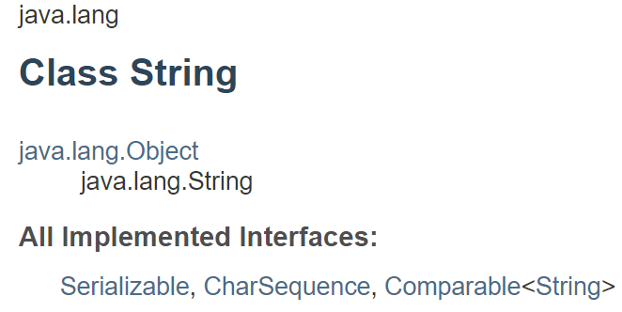
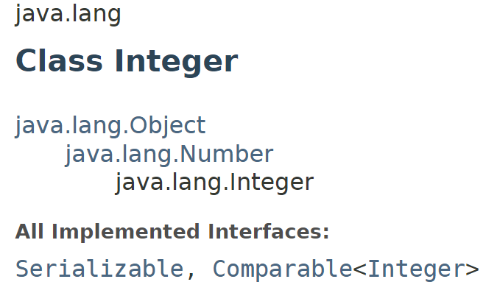
sockOut = new PrintWriter(sock.getOutputStream(), true);
sockOut.println("bonjour");
sockDataOut = new DataOutputStream(socket.getOutputStream());
sockDataOut.writeInt(-1234);
Objet → Serializable

Slide 32
Caractère transmis vs caractère Java (byte vs char)
La transmission sur les réseaux est basé sur l’octet : 8 bits.
Les méthodes de télécommunication de Java sont donc basées sur le transfert d’octets (byte).
Convertir un String en byte[ ] :
String chaîne = "ABCD";
byte[ ] message=chaîne.getBytes();
Convertir un byte[ ] en String :
chaîne = new String(message);
byte[ ]
String
byte[ ] tab={65,66,67,68}; // valeurs possibles de -128 à 127 (256 valeurs = 2⁸)
System.out.println(new String(tab)); → ABCD

Slide 33
Implémentation des Sockets UDP en Java
En UDP, il ya un seul type de Socket (communication) : DatagramSocket
5 constructeurs pour DatagramSocket (tous pour binder)

Slide 34
Implémentation des Sockets UDP en Java
En UDP, il ya un seul type de Socket (communication) : DatagramSocket
5 constructeurs pour DatagramSocket (tous pour binder)
Créer un socket lié
à un port libre
Créer un socket lié
au port 1000
Client
Serveur
DatagramSocket socket =
new DatagramSocket ( );
DatagramSocket socket =
new DatagramSocket (1000);

Slide 35
Implémentation des Sockets UDP en Java
En UDP, il ya un seul type de Socket (communication) : DatagramSocket
5 constructeurs pour DatagramSocket (tous pour binder)
Créer un socket lié
à un port libre
Echanger des tableaux d’octets
Créer un socket lié
au port 1000
Client
Serveur
DatagramSocket socket =
new DatagramSocket ( );
DatagramSocket socket =
new DatagramSocket (1000);

Slide 36
Implémentation des Sockets UDP en Java
En UDP, il ya un seul type de Socket (communication) : DatagramSocket
5 constructeurs pour DatagramSocket (tous pour binder)
Créer un socket lié
à un port libre
Echanger des tableaux d’octets
Créer un socket lié
au port 1000
Client
Serveur
DatagramSocket socket =
new DatagramSocket ( );
DatagramSocket socket =
new DatagramSocket (1000);
6 constructeurs pour DatagramPacket (4 pour envoyer et 2 pour recevoir), aucun avec serveur sous forme de String
Pour l’envoie
Pour la réception

Slide 37



Transmission de String avec UDP
Client
Serveur
BONJOUR
MASTER INFORMATIQUE
Avec UDP, il faut échanger des tableaux d’octets

Slide 38
Client UDP : transmission de String
import java.net.*;
public class ClientUDP {
public static void main(String argv[ ]) throws Exception {
InetAddress serveur = InetAddress.getByName("localhost");
String mot="BONJOUR";
int length = mot.length();
byte buffer[ ] = mot.getBytes();
DatagramSocket socket = new DatagramSocket ( );
DatagramPacket donner_envoyer = new DatagramPacket(buffer, length, serveur, 1000);
socket.send (donner_envoyer);
}
Code du client

Slide 39
Serveur UDP : transmission de String
Code du serveur
import java.net.*;
class ServeurUDP {
public static void main(String argv [ ]) throws Exception {
byte buffer [ ] = new byte[1024]; // tampon de réception
DatagramSocket socket = new DatagramSocket(1000);
while(true){
// Création d'un paquet pour recevoir les données (sous forme d'un tableau d'octets)
// Les données reçues seront placées dans buffer
DatagramPacket data = new DatagramPacket (buffer, buffer.length);
socket.receive (data); // data c'est le datagram UDP
System.out.println (new String(data.getData ( ))); // retourne le buffer
System.out.println (buffer[0]); // Affiche le code ASCII du B
}
}
}
getData() : retourne le buffer

Slide 40
Serveur UDP : transmission de String
Code du serveur
import java.net.*;
class ServeurUDP {
public static void main(String argv [ ]) throws Exception {
byte buffer [ ] = new byte[1024]; // tampon de réception
DatagramSocket socket = new DatagramSocket(1000);
while(true){
// Création d'un paquet pour recevoir les données (sous forme d'un tableau d'octets)
// Les données reçues seront placées dans buffer
DatagramPacket data = new DatagramPacket (buffer, buffer.length);
socket.receive (data); // data c'est le datagram UDP
System.out.println (new String(data.getData ( ))); // retourne le buffer
System.out.println (buffer[0]); // Affiche le code ASCII du B
// Mettre à jour le buffer pour ce paquet
data.setData ("MASTER INFORMATIQUE".getBytes ( ));
socket.send (data);
}
}
}

Slide 41
Client UDP : transmission de String
import java.net.*;
public class ClientUDP {
public static void main(String argv[ ]) throws Exception {
InetAddress serveur = InetAddress.getByName("localhost");
String mot="BONJOUR";
int length = mot.length();
byte buffer[ ] = mot.getBytes();
DatagramSocket socket = new DatagramSocket ( );
DatagramPacket donner_envoyer = new DatagramPacket(buffer, length, serveur, 1000);
socket.send (donner_envoyer);
DatagramPacket donner_recu = new DatagramPacket(new byte[1024], 1024);
socket.receive (donner_recu);
System.out.println("Données reçues : " + new String (donner_recu.getData()));
System.out.println("De : " + donner_recu.getAddress() + ":" + donner_recu.getPort());
}
}
Code du client
getAddress() : retourne l’adresse du serveur
getPort() : retourne le port du serveur

Slide 42

Transmission d’objet avec UDP
import java.io.Serializable;
public class Entreprise implements Serializable {
private int id;
private String name;
public Entreprise (int id, String name) {
this.id = id;
this.name = name;
}
public int getId() {
return id;
}
public String getName() {
return name;
}
public String toString() {
return "Id = " + getId() + " Name = " + getName();
}
}

Slide 43


Transmission d’objet avec UDP
Transformer un objet en tableau d’octets ?
Restaurer un objet à partir d’un tableau d’octets ?
Entreprise entreprise =
new Entreprise(10, "SOGERHWIT");
Client
Serveur
entreprise
"J'ai bien reçu l'objet"
Code a voir en TP

